Slide 1

Web Scraping
Y LAS BASES DE DATOS OFUSCADAS
Abril 2024

Slide 2
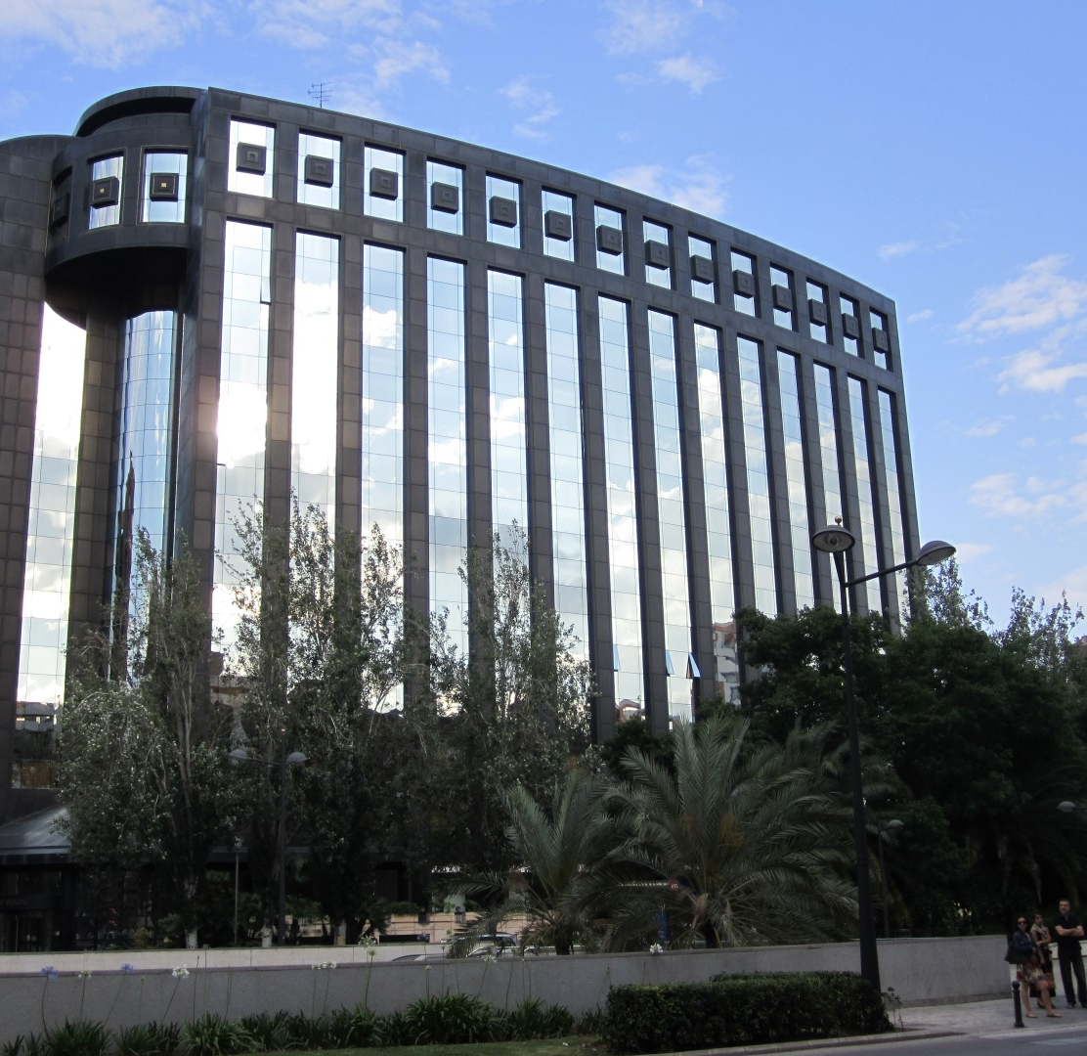
Qué aprenderáS
Mundo de los datos
Datos ofuscados
Web scraping
Normal
Headless
Selenium
“Defensa” y riesgos del Web scraping
Algunas estrategias
Testing enfocado a web scraping
Company Confidential © Capgemini 2022. All rights reserved |
2

Slide 3
¿Quién soy?
Pepe Fabra Valverde
Líder y Arquitecto de Front
Haciendo web scraping desde mis inicios, a nivel personal, académico y ligeramente profesional
© Capgemini 2022. Todos los derechos reservados |

Slide 4
Aviso para navegantes
Los recursos se compartirán al final de la sesión
La sesión se grabará, aparecerá el enlace cuando termine
Es parte de una serie de charlas acerca de Web Scraping
© Capgemini 2022. Todos los derechos reservados |

Slide 5
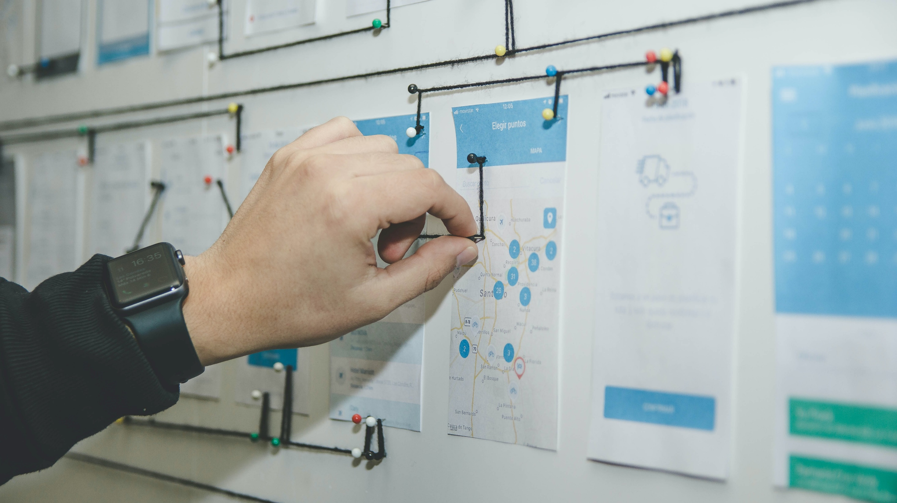

Bases de Datos ofuscadas
1

Slide 6




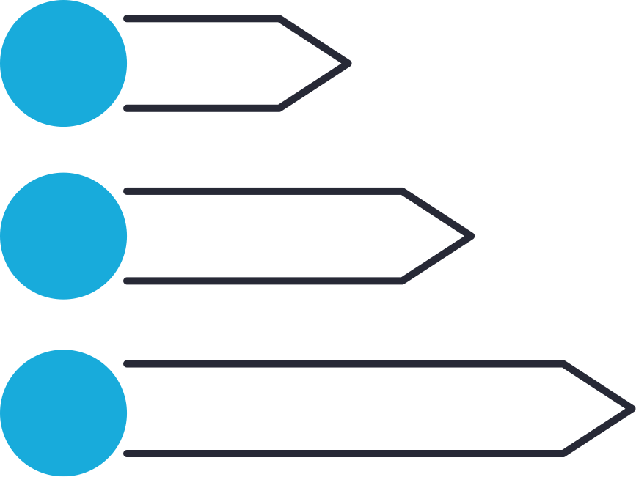
Bases de Datos ofuscadas
1
2
3
4
5
Qué es una BDD
Mundo de Datos
Datos ofuscados
Pirámide del conocimiento
Web Scraping
Y por qué importa
Cómo extraer los datos ofuscados
Conceptos esenciales
Qué son y por qué nos importan
Comprendimiento del panorama
© Capgemini 2022. Todos los derechos reservados |

Slide 7

Base de datos… ¿ofuscadas?
¿Qué es una Base de Datos?
Cuál es su propósito
7

Slide 8
Base de datos… ¿ofuscadas?
¿Qué es una Base de Datos?
8

Slide 9
Base de datos… ¿ofuscadas?
¿Qué es una Base de Datos?
Repositorio estructurado de información
Cuál es su propósito
9

Slide 10
Base de datos… ¿ofuscadas?
¿Qué es una Base de Datos?
Repositorio estructurado de información
Cuál es su propósito
Almacenar información de manera estructurada
Mutar información estructurada
Consultar información estructurada
10

Slide 11




Estructura de una base de datos
Esquema
Ingesta
Consulta
Análisis
© Capgemini 2022. Todos los derechos reservados |

Slide 12



Conceptos de Bases de Datos
Esquema
Estructura de los datos definida con DDL (CREATE, ALTER, etc.)
CONSULTA
Recabar información de los datos estructurados, definido con DML (SELECT)
INGESTA
Acción sobre los datos definida con DML (INSERT, UPDATE, etc.)
Recordemos que
DDL -> Data Definition Language (instrucciones para el esquema)
DML -> Data Manipulation Language (instrucciones para las operaciones en un esquema)
Company Confidential © Capgemini 2021. All rights reserved |

Slide 13
Mundo de datos
El siglo XXI es el siglo de la información
Las empresas compiten por tener datos, propios y externos
Si sabes la estrategia de tus competidores la puedes rebatir
13

Slide 14
datos Ofuscados
14

Slide 15
Datos ofuscados
Por qué ofuscarían los datos las empresas
E-commerce
¿.zip con toda la información comercial?
Mostrar información a usuarios, y entorpecérsela a competidores
15

Slide 16
Para qué necesitamos datos
Análisis de Datos
Machine Learning
Seguimiento de ofertas
Comprender mejor un dominio
16

Slide 17
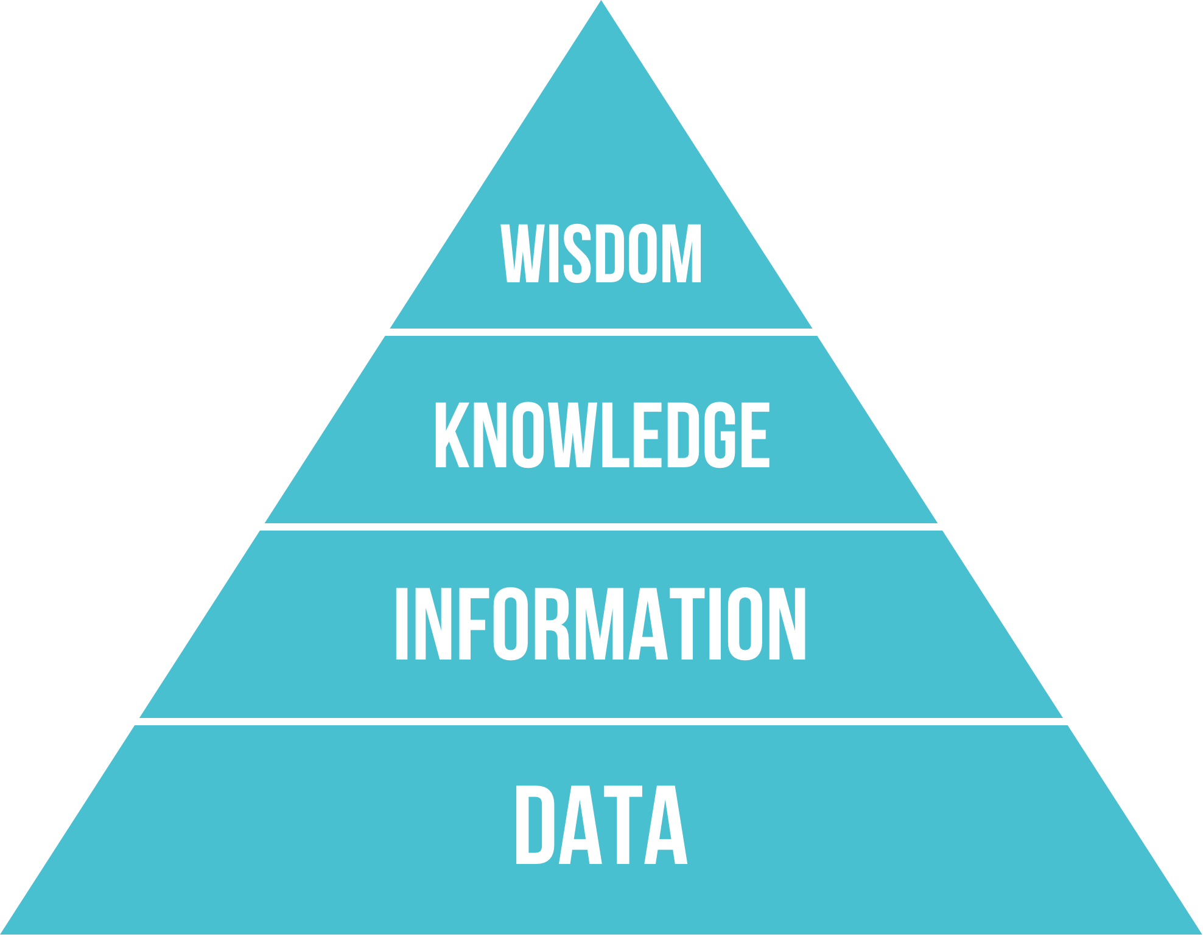
Pirámide del conocimiento
17

Slide 18
Pirámide del conocimiento
Dato
Company Confidential © Capgemini 2022. All rights reserved |
18

Slide 19
Pirámide del conocimiento
Información
Dato
Valor puro
Company Confidential © Capgemini 2022. All rights reserved |
19

Slide 20
Pirámide del conocimiento
Conocimiento
Información
Dato con contexto
Dato
Valor puro
Company Confidential © Capgemini 2022. All rights reserved |
20

Slide 21
Pirámide del conocimiento
Sabiduría
Conocimiento
Conjunto de información de un dominio
Toma de decisiones aquí
Información
Dato con contexto
Dato
Valor puro
Company Confidential © Capgemini 2022. All rights reserved |
21

Slide 22
Pirámide del conocimiento
Sabiduría
Conjunto de conocimiento
Predicción de comportamientos aquí
Conocimiento
Conjunto de información de un dominio
Toma de decisiones aquí
Información
Dato con contexto
Dato
Valor puro
Company Confidential © Capgemini 2022. All rights reserved |
22

Slide 23
Web scraping
2
23

Slide 24
Qué es web scraping
Qué es web scraping
Extraer información de una página web de manera programática
24

Slide 25
Utilidades del web scraping
Qué es web scraping
UTILIDADES DEL WEB SCRAPING
Alertas personalizadas para sitios sin suscripciones
Avisos personalizados de descuentos en productos
Seguimiento y análisis de datos
Automatización de descargas con esquemas similares
Moodle, Aules, Campus, etc.
25

Slide 26
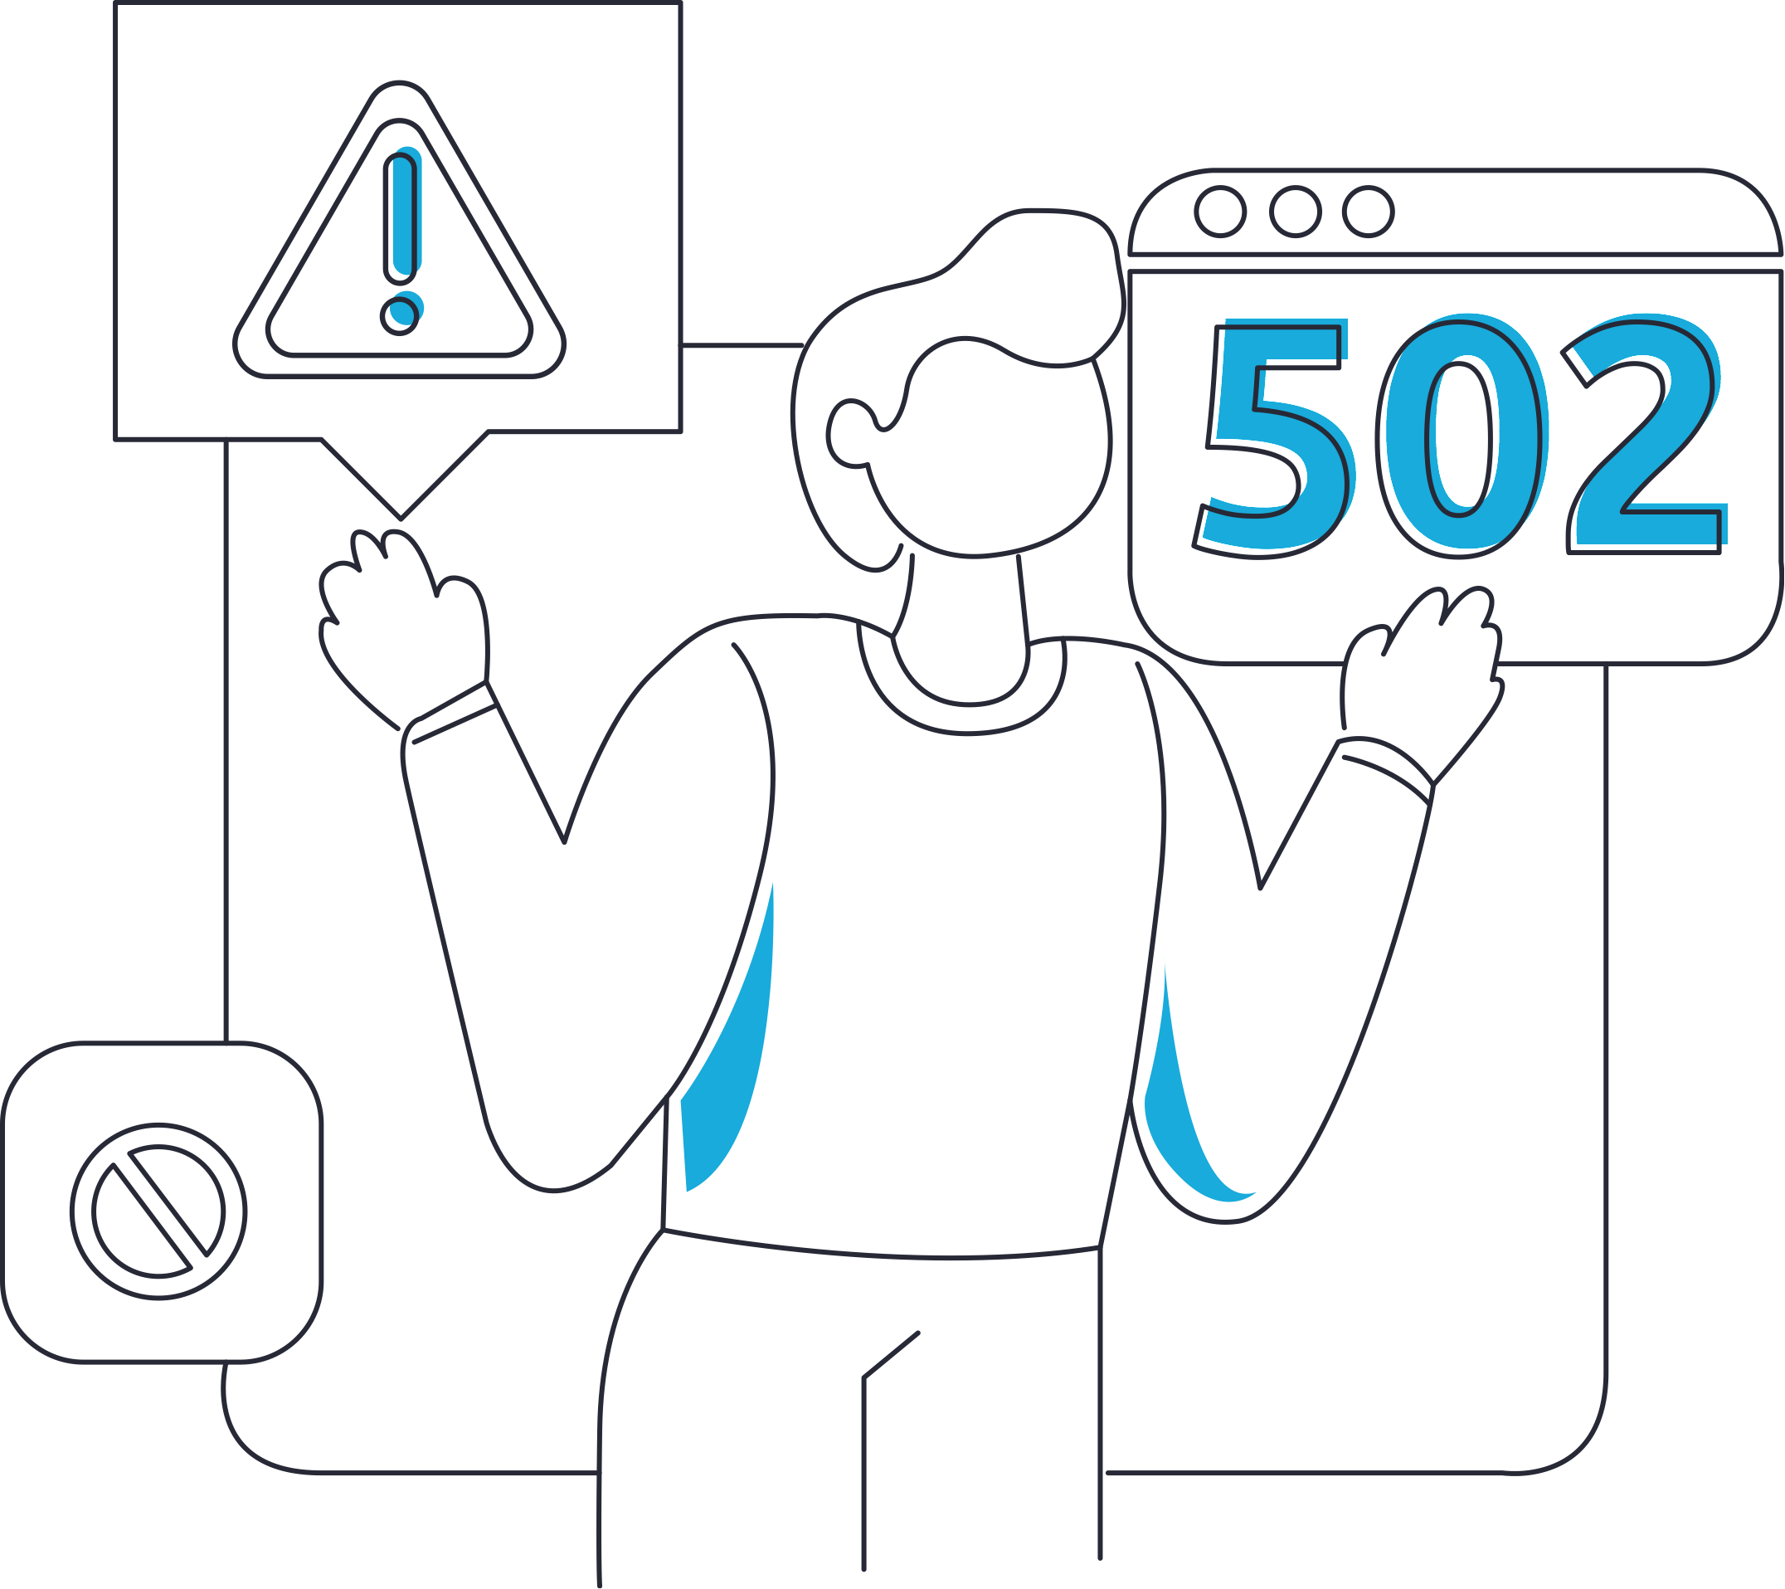
Utilidades del web scraping
Qué es web scraping
Estados HTTP
1XX – Información
2XX – Éxito
3XX – Redirección
4XX – Fallo del cliente
418 Soy una tetera – Día de los inocentes
5XX – Fallo del servidor
Fuente: https://umbraco.com/knowledge-base/http-status-codes/#:~:text=The%20100%20Continue%20status%20code,the%20request%20has%20already%20finished.
26

Slide 27
Utilidades del web scraping
Qué es web scraping
Métodos HTTP
GET
POST
PUT
PATCH
DELETE
OPTIONS
… y más
27

Slide 28
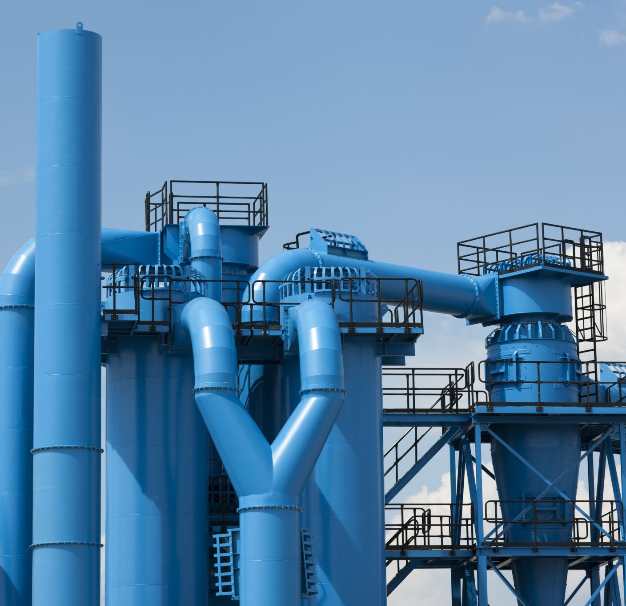
pipeline
Procedimiento habitual

Slide 29
Utilidades del web scraping
Qué es web scraping
pipeline
Request
29

Slide 30
Utilidades del web scraping
Qué es web scraping
pipeline
Request
Utilizando el User Agent correspondiente, solicitamos el contenido estático
Parser
30

Slide 31
Utilidades del web scraping
Qué es web scraping
pipeline
Request
Utilizando el User Agent correspondiente, solicitamos el contenido estático
Parser
Parseamos el contenido utilizando XML, HTML, LXML, a elección
Extract
31

Slide 32
Utilidades del web scraping
Qué es web scraping
pipeline
Request
Utilizando el User Agent correspondiente, solicitamos el contenido estático
Parser
Parseamos el contenido utilizando XML, HTML, LXML, a elección
Extract
Realizamos queries para extraer la información relevante de la página
[Iterate]
32

Slide 33
Utilidades del web scraping
Qué es web scraping
pipeline
Request
Utilizando el User Agent correspondiente, solicitamos el contenido estático
Parser
Parseamos el contenido utilizando XML, HTML, LXML, a elección
Extract
Realizamos queries para extraer la información relevante de la página
[Iterate]
Puede que tengamos que navegar la página (categorías, ofertas, etc.)
Puede que tengamos un listado de productos paginado
33

Slide 34

Extracción
Origen
Métodos
34

Slide 35
Utilidades del web scraping
Qué es web scraping
Extracción
Sitemap
Navegación
Interacción
35

Slide 36
Utilidades del web scraping
Qué es web scraping
Extracción por sitemap
El sitemap es un XML usado para el SEO, puede haber múltiples sitemaps, por idiomas, imágenes, recursos, son configurables y comunicados a los navegadores (Google Search Console)
Lo que hace el sitemap es facilitarle la faena el robot de SEO, es decir, al servicio que se encarga de hacer web scraping
36

Slide 37
Utilidades del web scraping
Qué es web scraping
Extracción por navegación
Navergando el header, extrayendo información del menú (categorías), buscando una página de secciones.
Navegando subsecciones a partir de X secciones
37

Slide 38
Utilidades del web scraping
Qué es web scraping
Extracción por interacción
Es parecida a la Extracción por navegación, pero con pasos extra, no siempre estará disponible todo lo que tienes que navegar, y, es más, dependerá de las acciones que programes que ciertos flujos de navegación estén habilitados o no.
38

Slide 39
Utilidades del web scraping
Qué es web scraping
Métodos de localización de nodos
XML
39

Slide 40
Utilidades del web scraping
Qué es web scraping
Métodos de localización de nodos
XML
Navegación por jerarquía de nodos, xPath simplificado
xPath
40

Slide 41
Utilidades del web scraping
Qué es web scraping
Métodos de localización de nodos
XML
Navegación por jerarquía de nodos, xPath simplificado
xPath
Lenguaje de consultas de XML, más costoso de leer y de mantener, pero más versátil
querySelector
41

Slide 42
Utilidades del web scraping
Qué es web scraping
Métodos de localización de nodos
XML
Navegación por jerarquía de nodos, xPath simplificado
xPath
Lenguaje de consultas de XML, más costoso de leer y de mantener, pero más versátil
querySelector
“Lenguaje” de localización de HTML mediante reglas de CSS, xPath algo menos versátil pero más legible
42

Slide 43
Utilidades del web scraping
Qué es web scraping
Y después… ¿qué?
Analizar datos
Transformar datos
Almacenar en una BDD (MySQL, MariaDB, PostgreSQL, etc.)
Almacenamiento físico estructurado (csv, xml, xlsx, etc.)
43

Slide 44
Utilidades del web scraping
Qué es web scraping
Demo
Página de productos sencilla
Tiempo aproximado: 10 minutos
Target: DRUNI
44

Slide 45


Headless web scraping
3

Slide 46
Utilidades del web scraping
Qué es web scraping
Headless Web Scraping
Qué es un Headless Browser
46

Slide 47
Utilidades del web scraping
Qué es web scraping
Headless Web Scraping
Qué es un Headless Browser
Un navegador que puede funcionar programáticamente (sin usuario)
47

Slide 48
Utilidades del web scraping
Qué es web scraping
Headless Web Scraping
Qué es un Headless Browser
Un navegador que puede funcionar programáticamente (sin usuario)
Ejemplos
Chromium (el engine)
Selenium
48

Slide 49
Utilidades del web scraping
Qué es web scraping
Qué nos ofrece
Conexión ininterrumpida
49

Slide 50
Utilidades del web scraping
Qué es web scraping
Qué nos ofrece
Conexión ininterrumpida
No es un HTTP GET, es una conexión que no se cierra hasta que queramos
Simular ser un usuario
50

Slide 51
Utilidades del web scraping
Qué es web scraping
Qué nos ofrece
Conexión ininterrumpida
No es un HTTP GET, es una conexión que no se cierra hasta que queramos
Simular ser un usuario
Interacciones, user agent, tracking y sesiones automáticas
Interactuar con la página programáticamente
51

Slide 52
Utilidades del web scraping
Qué es web scraping
Qué nos ofrece
Conexión ininterrumpida
No es un HTTP GET, es una conexión que no se cierra hasta que queramos
Simular ser un usuario
Interacciones, user agent, tracking y sesiones automáticas
Interactuar con la página programáticamente
Clics, delays, esperar a que cargue el DOM y scripts
52

Slide 53
Utilidades del web scraping
Qué es web scraping
¿Por qué necesitamos headless?
Frameworks
SPAs
Interacciones con la página
53

Slide 54
Utilidades del web scraping
Qué es web scraping
Frameworks y librerías
Scope de classNames
classNames autogenerados/ofuscados en build-time
Componentes con información en memoria esperando interacciones
NextJS y Remix, serialización del servidor y SSR
54

Slide 55
Utilidades del web scraping
Qué es web scraping
SPA
Carga estática de un HTML simple sin información
Pantallazo blanco
CSR -> el contenido se genera tras la carga
La página carga con el DOM listo
Requiere de interacciones y enrutaciones para acceder al contenido de verdad
55

Slide 56
Utilidades del web scraping
Qué es web scraping
Interacciones con la página
Páginas que no usar URL as State Manager
Paginaciones
Filtros
Cálculos al vuelo e información consultada con servidor
Página oficial de la lotería
Calculadoras de nóminas, hipotecas, etc.
Paginaciones dinámicas, en base a respuestas del servidor
Paginaciones por cursor (no hay limit ni offset)
Infinite scrolling para listados
56

Slide 57
Utilidades del web scraping
Qué es web scraping
Opciones de Headles Scraping
Selenium -> ampliamente conocido
Puppeteer
Cypress
Playwright
Alternativamente…
Consola de la página y JavaScript puro
Útil para ejecuciones manuales y poco alcance
57

Slide 58
herramientas
Google Colab
58

Slide 59
herramientas
Google Colab
Jupyter Notebook en la nube
Acceso gratuito para bajo rendimiento
Jupyter Notebook
59

Slide 60
herramientas
Google Colab
Jupyter Notebook en la nube
Acceso gratuito para bajo rendimiento
Jupyter Notebook
Documentación y código en un mismo fichero
Ejecución de bloques de código con contexto compartido
Ventajas de usar Google Colab
60

Slide 61
herramientas
Google Colab
Jupyter Notebook en la nube
Acceso gratuito para bajo rendimiento
Jupyter Notebook
Documentación y código en un mismo fichero
Ejecución de bloques de código con contexto compartido
Ventajas de usar Google Colab
IP y VPN externas, no nos limitaremos por proxies
Reiniciar entorno y generar nueva IP (por si nos bloquean)
Internet y ancho de banda más alto
Almacenamiento directo en la nube
61

Slide 62
Utilidades del web scraping
Qué es web scraping
Demo: Headless Web Scraping
Páginas más “ofuscadas”, (in)voluntariamente, y cómo un headless browser nos ayuda
Tiempo aproximado: 10 minutos
Target: ZARA
62

Slide 63

Si un usuario lo ve, lo puedes scrapear
Toda información accesible a un usuario, puede ser extraída programáticamente
Presentation Title | Author | Date
Company Confidential © Capgemini 2021. All rights reserved |
63

Slide 64
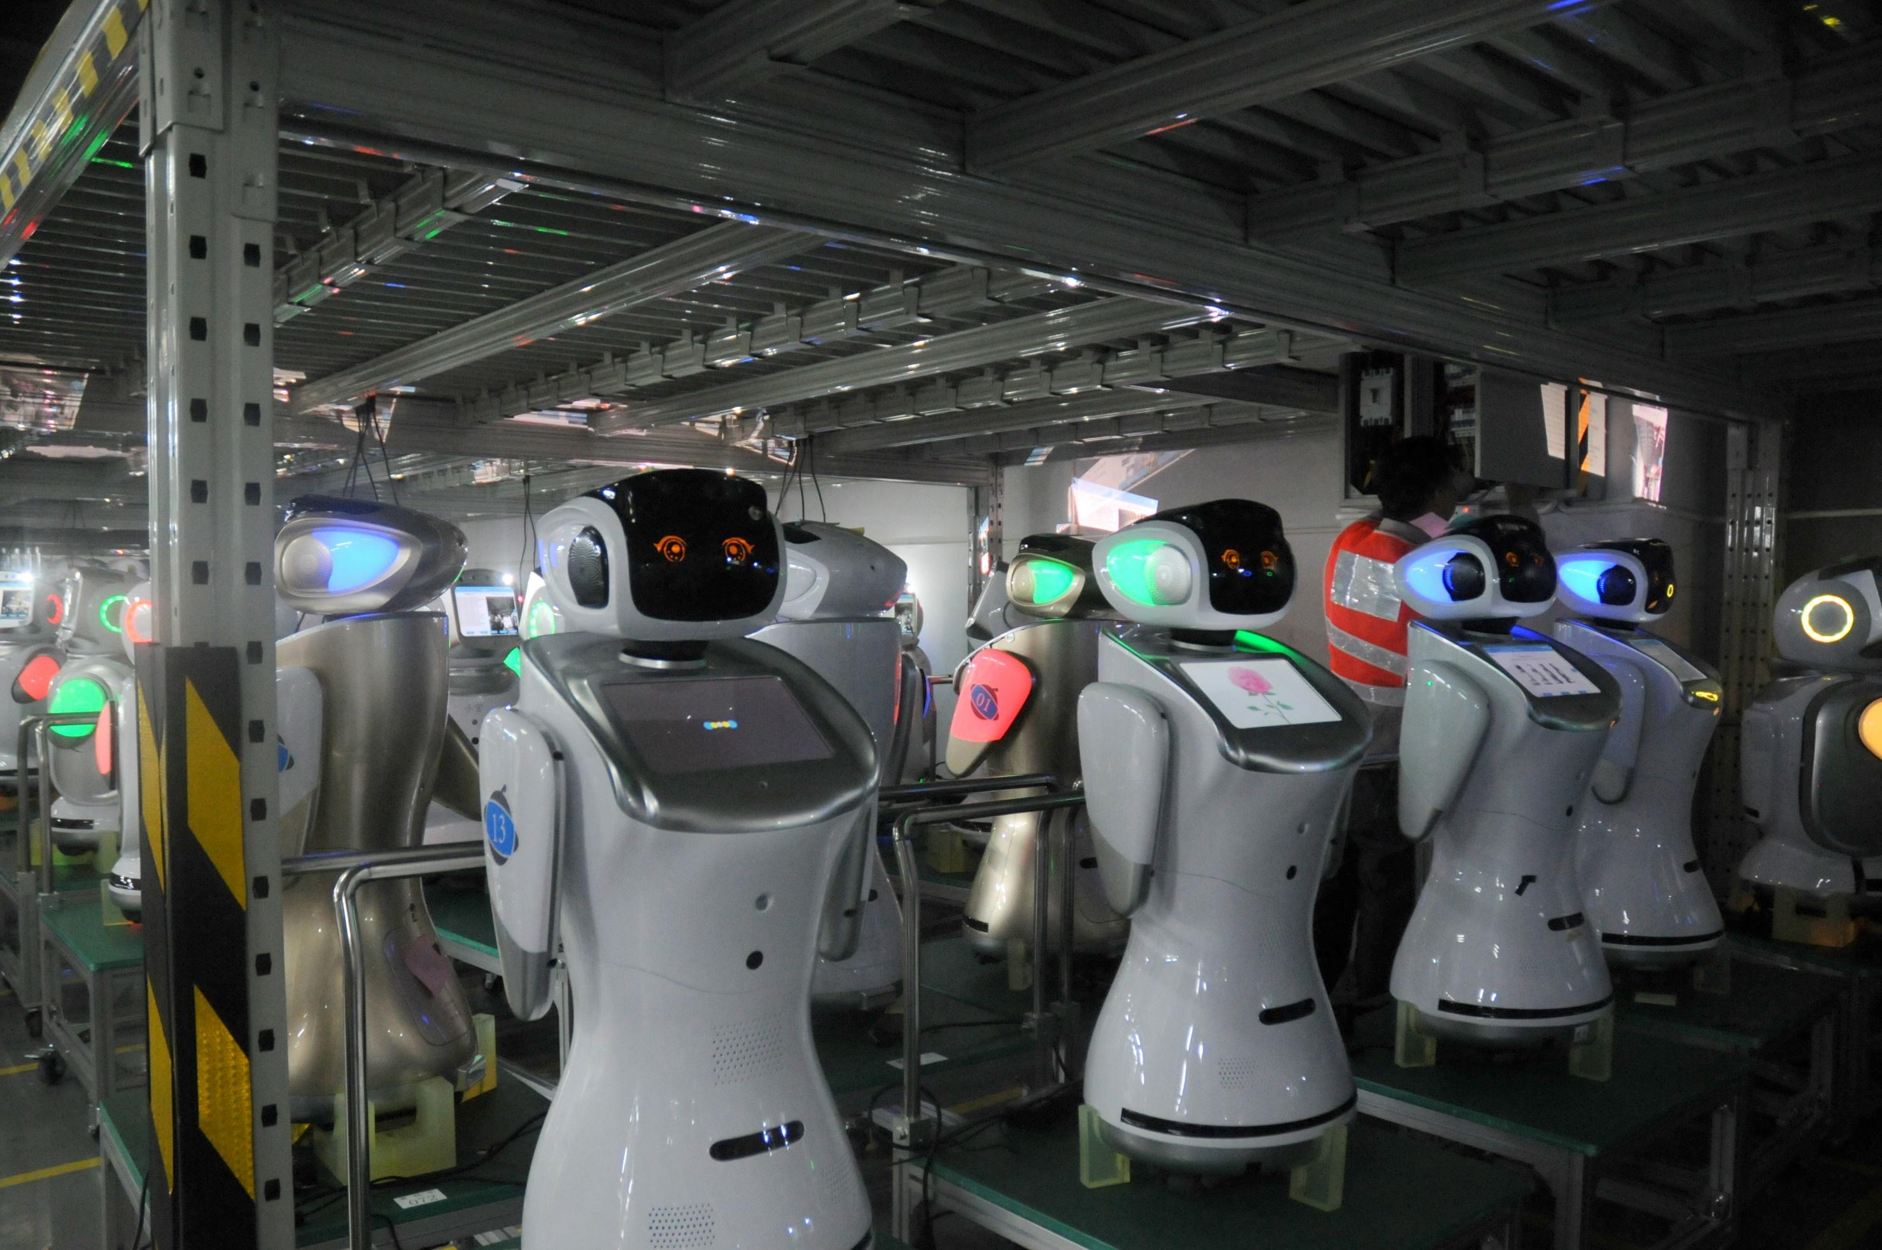
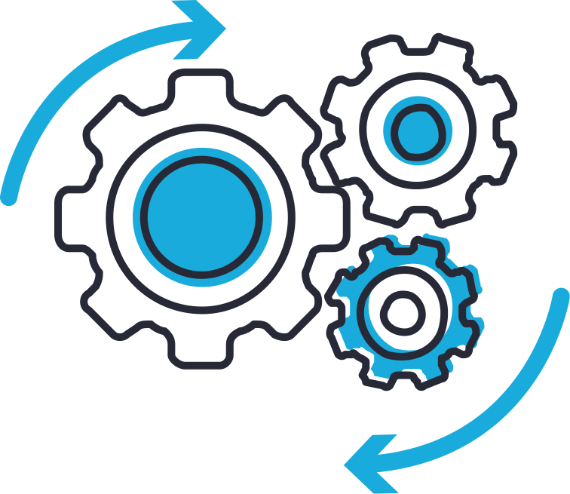
SELENIUM
4
64

Slide 65
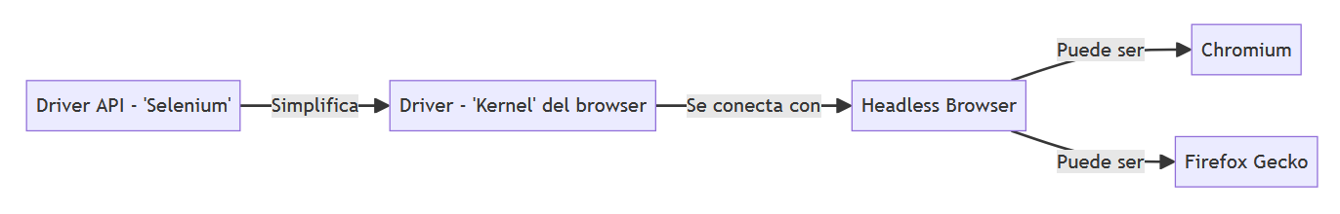
Utilidades del web scraping
Qué es web scraping
Arquitectura de selenium
La API es dependiente del lenguaje que se esté utilizando
65

Slide 66
Utilidades del web scraping
Qué es web scraping
Arquitectura de selenium
La API es dependiente del lenguaje que se esté utilizando
La librería podrá cambiar sintaxis aún manteniendo conceptos
El funcionamiento será muy parecido, pero con las peculiaridades de cada lenguaje (Python GIL, Java JVM)
66

Slide 67
Utilidades del web scraping
Qué es web scraping
Arquitectura de selenium
El driver es la conexión específica de la librería con el headless browser, es el elemento común
67

Slide 68
Utilidades del web scraping
Qué es web scraping
Arquitectura de selenium
El driver es la conexión específica de la librería con el headless browser, es el elemento común
Java usa un JVM para proporcionar un lenguaje unificado sin importar el Sistema Operativo
Selenium tiene un driver que se conectará con cada navegador (o "será" el navegador)
68

Slide 69
Utilidades del web scraping
Qué es web scraping
Arquitectura de selenium
Headless Browser, el flavor del navegador
69

Slide 70
Utilidades del web scraping
Qué es web scraping
Arquitectura de selenium
Headless Browser, el flavor del navegador tiene diferencias y soportes, user-agents diferentes, motores diferentes
Unificando conceptos (driver) y con una librería que en varios lenguajes, es lógico no atarse a un navegador, ahí entran los engines que queramos usar
Google Chrome usa el motor de Chromium (y la mayoría de los navegadores también), Firefox tiene su propio motor (Gecko), y Safari también (WebKit)
70

Slide 71
Utilidades del web scraping
Qué es web scraping
API de Selenium
Buscar
Interactuar
Capturar
71

Slide 72
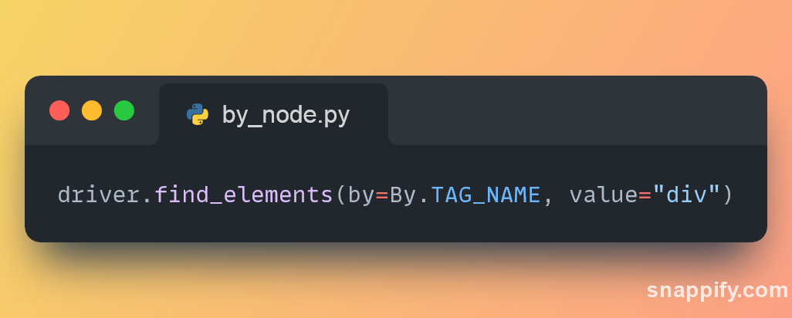
Utilidades del web scraping
Qué es web scraping
Buscar elementos por nodo
72

Slide 73
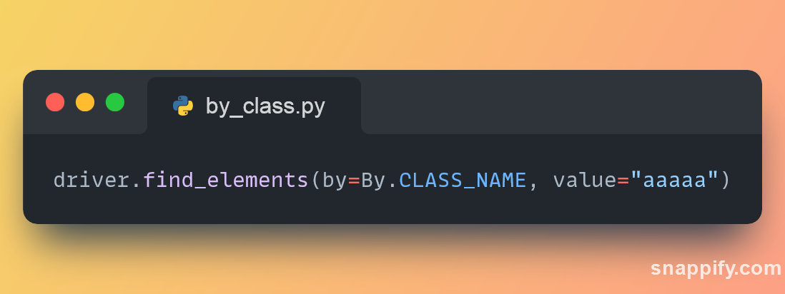
Utilidades del web scraping
Qué es web scraping
Buscar elementos por clase
73

Slide 74
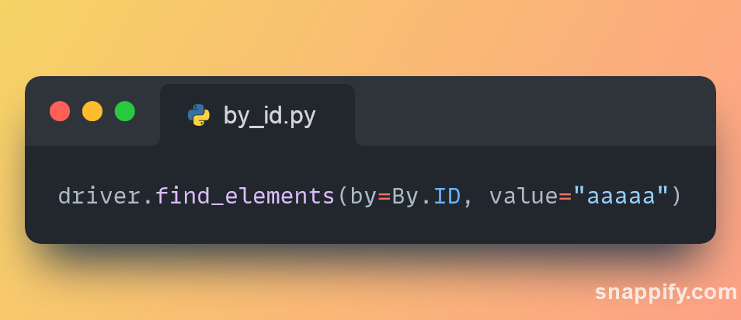
Utilidades del web scraping
Qué es web scraping
Buscar elementos por id
74

Slide 75
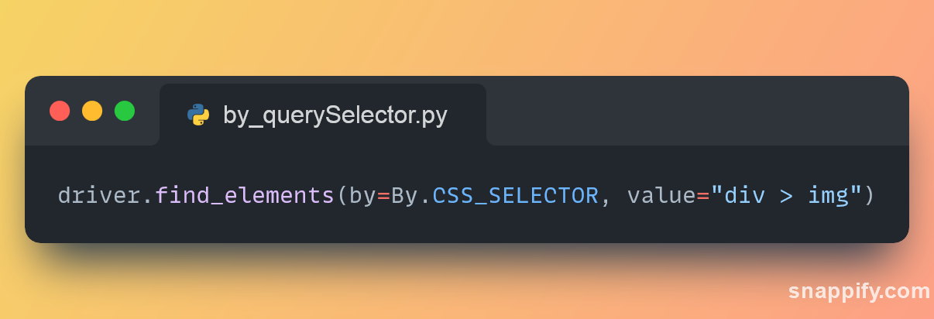
Utilidades del web scraping
Qué es web scraping
Buscar elementos por queryselector
75

Slide 76
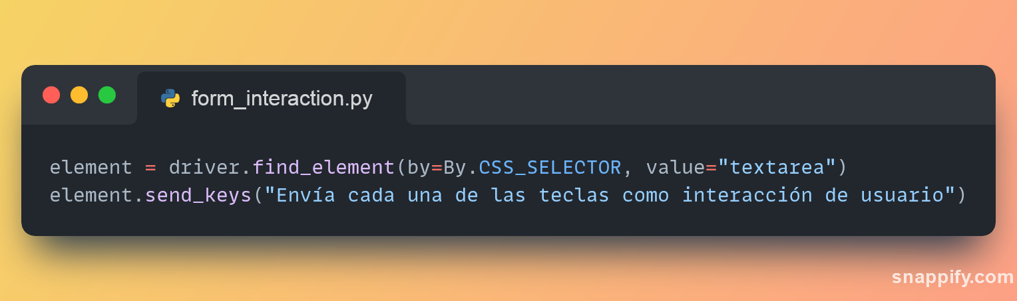
Utilidades del web scraping
Qué es web scraping
Rellenar un formulario
76

Slide 77
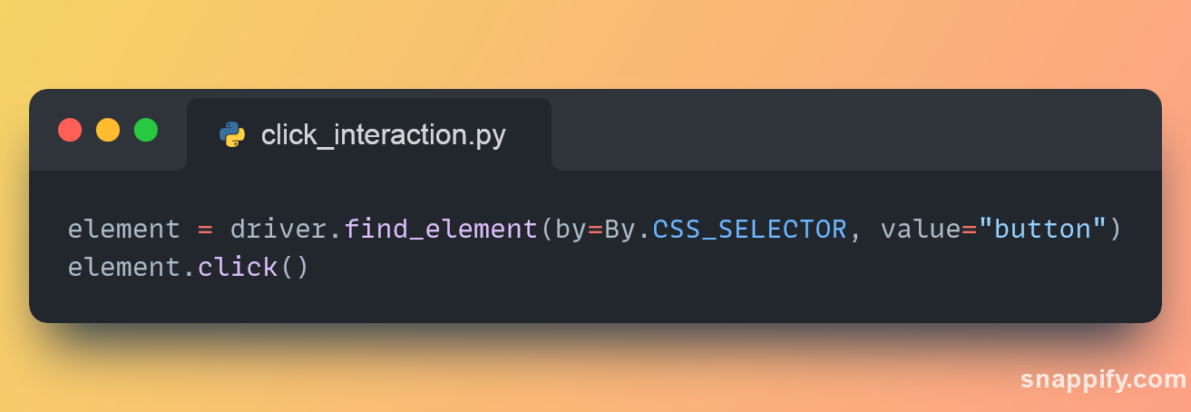
Utilidades del web scraping
Qué es web scraping
Interacción con click
77

Slide 78
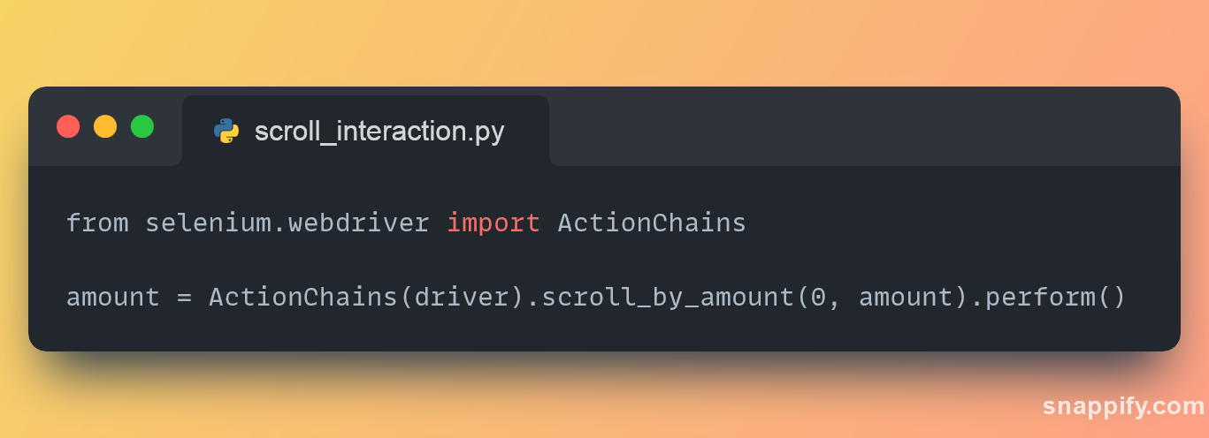
Utilidades del web scraping
Qué es web scraping
Interacción con scroll
78

Slide 79
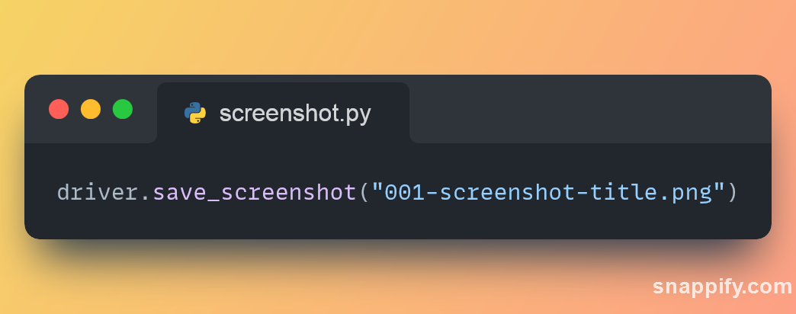
Utilidades del web scraping
Qué es web scraping
Capturas de pantalla
79

Slide 80
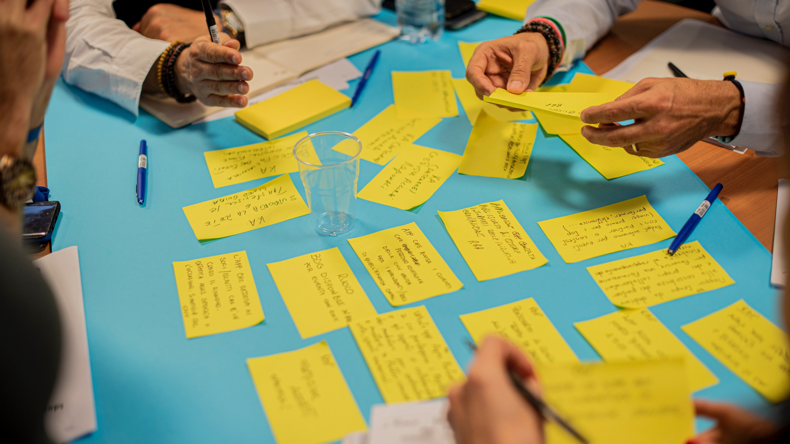
DEFENSA ANTE WEB SCRAPING
5
80

Slide 81
Utilidades del web scraping
Qué es web scraping
¿Cómo ofuscamos nuestros datos?
“Defensa” ante web scraping
81

Slide 82
Qué ocurre cuando hacemos web scraping para el otro lado
Utilidades del web scraping
Qué es web scraping
Extracción de datos
Clientes potenciales -> bien
Competidores -> no tan bien
DDoS involuntario
Extracción de información confidencial (posibles exploits)
82

Slide 83
Utilidades del web scraping
Qué es web scraping
Técnicas de “ofuscación”
Throttling
83

Slide 84
Utilidades del web scraping
Qué es web scraping
Técnicas de “ofuscación”
Throttling
Peticiones con un mismo patrón de por medio (cada X segundos) son un robot, así que fuera
DDoS protection (Cloudfare por ejemplo, delays)
84

Slide 85
Utilidades del web scraping
Qué es web scraping
Técnicas de “ofuscación”
Throttling
Peticiones con un mismo patrón de por medio (cada X segundos) son un robot, así que fuera
DDoS protection (Cloudfare por ejemplo, delays)
Delay en la información y registro de sesión
Captcha (¿eres un robot?)
85

Slide 86
Utilidades del web scraping
Qué es web scraping
Técnicas de “ofuscación”
Throttling
Peticiones con un mismo patrón de por medio (cada X segundos) son un robot, así que fuera
DDoS protection (Cloudfare por ejemplo, delays)
Delay en la información y registro de sesión
Captcha (¿eres un robot?)
Requiere interacción avanzada (Computer visión + Interacción programática)
Ofuscamiento de classNames (nuestra guía cambiante)
86

Slide 87
Utilidades del web scraping
Qué es web scraping
Técnicas de “ofuscación”
Throttling
Peticiones con un mismo patrón de por medio (cada X segundos) son un robot, así que fuera
DDoS protection (Cloudfare por ejemplo, delays)
Delay en la información y registro de sesión
Captcha (¿eres un robot?)
Requiere interacción avanzada (Computer visión + Interacción programática)
Ofuscamiento de classNames (nuestra guía cambiante)
Si extraemos información por classNames, autogenerarlos con hashes nos dificultaría la faena
Agente web o User-Agent
87

Slide 88
Utilidades del web scraping
Qué es web scraping
Técnicas de “ofuscación”
Throttling
Peticiones con un mismo patrón de por medio (cada X segundos) son un robot, así que fuera
DDoS protection (Cloudfare por ejemplo, delays)
Delay en la información y registro de sesión
Captcha (¿eres un robot?)
Requiere interacción avanzada (Computer visión + Interacción programática)
Ofuscamiento de classNames (nuestra guía cambiante)
Si extraemos información por classNames, autogenerarlos con hashes nos dificultaría la faena
Agente web o User-Agent
Cabecera de peticiones, información de los navegadores
88

Slide 89
Utilidades del web scraping
Qué es web scraping
Demo: sin headless
Páginas más “ofuscadas”, (in)voluntariamente, y los problemas que atañen
Tiempo aproximado: 5 minutos
Target: ZARA
89

Slide 90

testing
6

Slide 91
Utilidades del web scraping
Qué es web scraping
Testing
¿Qué es el testing? ¿Y qué propósito cumple?
91

Slide 92
Utilidades del web scraping
Qué es web scraping
Testing
¿Qué es el testing? ¿Y qué propósito cumple?
La validación funcional de nuestro código
Cumple el propósito de comprobar las funcionalidades una única vez
¿Es viable?
92

Slide 93
Utilidades del web scraping
Qué es web scraping
Testing
¿Qué es el testing? ¿Y qué propósito cumple?
La validación funcional de nuestro código
Cumple el propósito de comprobar las funcionalidades una única vez
¿Es viable?
Todo código puede ser testeado (y automatizado)
Qué partes deberían testearse y mantenerse es la clave
93

Slide 94
Utilidades del web scraping
Qué es web scraping
¿Qué tipos de tests conocéis?
¿Quién se ánima a enumerar tipos de tests?
94

Slide 95
Utilidades del web scraping
Qué es web scraping
Tipos de tests y herramientas
Estáticos (Tipados, Clases Abstractas, Interfaces, Structs)
IntelliSense
Unitarios
JUnit, Mockito, Vitest, Enzyme
Integración
JUnit, Testing Library, Vitest, Enzyme
End-to-end (e2e)
Selenium, Cypress, PlayWright, Puppeteer, Postman
Smoke (Comprobaciones de sistema)
ping, Kubernetes + Istio
…y unos cuantos más,
95

Slide 96
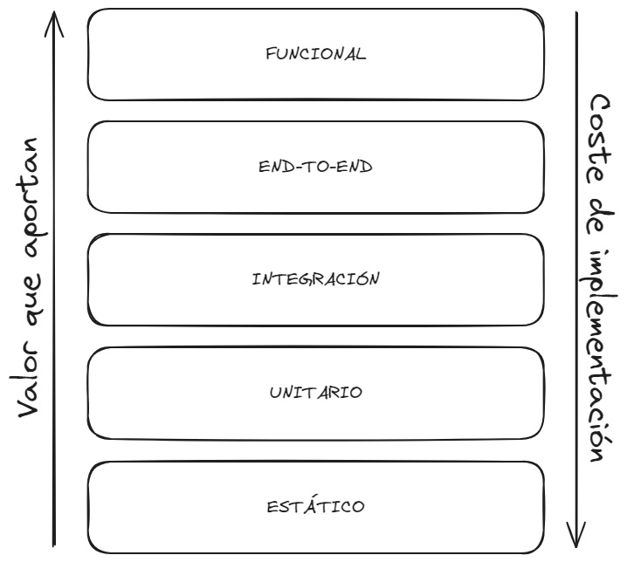
Jerarquía de testing
Company Confidential © Capgemini 2022. All rights reserved |
96

Slide 97
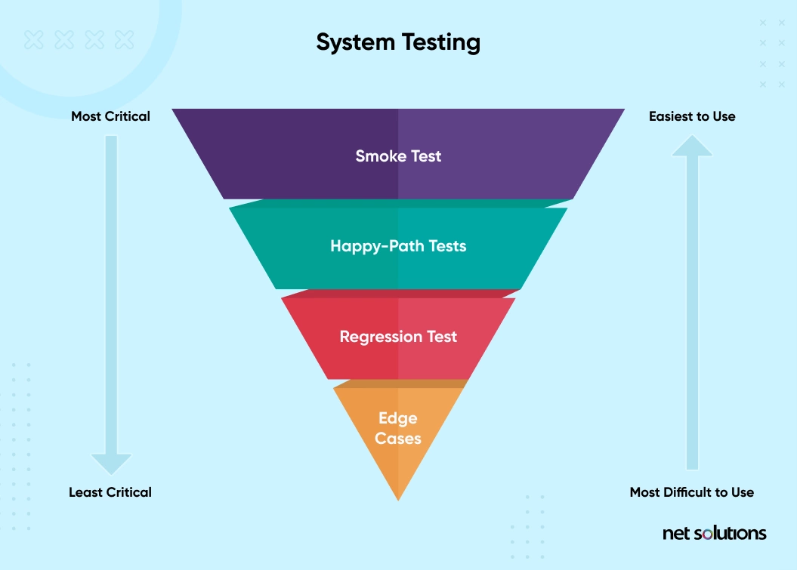
End-to-end
Cubrir una prueba de extremo a extremo
Son las más fiables y más costosas de mantener
Qué testearíamos y qué no
Company Confidential © Capgemini 2022. All rights reserved |
97

Slide 98
End-to-end
Cubrir una prueba de extremo a extremo
Son las más fiables y más costosas de mantener
Qué testearíamos y qué no
El sistema funciona (HTTP GET)
Página de producto fiable
Recuperar los enlaces de categorías
Página inexistente
Company Confidential © Capgemini 2022. All rights reserved |
98

Slide 99
Utilidades del web scraping
Qué es web scraping
¿Son necesarios?
Los malos tests
99

Slide 100
Utilidades del web scraping
Qué es web scraping
¿Son necesarios?
Los malos tests
Siempre será mejor no tener tests, que tests incompletos, o flaky
Mantenimiento de los tests
100

Slide 101
Utilidades del web scraping
Qué es web scraping
¿Son necesarios?
Los malos tests
Siempre será mejor no tener tests, que tests incompletos, o flaky
Mantenimiento de los tests
Los más valiosos serían e2e, si el proyecto y/o equipo es pequeño, tal vez no compense
Empresas dedicadas
101

Slide 102
Utilidades del web scraping
Qué es web scraping
¿Son necesarios?
Los malos tests
Siempre será mejor no tener tests, que tests incompletos, o flaky
Mantenimiento de los tests
Los más valiosos serían e2e, si el proyecto y/o equipo es pequeño, tal vez no compense
Empresas dedicadas
Si es la fuente principal de financiación, son necesarios, e incluso obligatorios
Si una de las páginas de las que haces seguimiento cambia
Mejor enterarte tú por un test que rompe
Que al mes y no tener información
102

Slide 103
Utilidades del web scraping
Qué es web scraping
Referencia de testing para web scraping
https://webscraper.io/test-sites
Para los tests con web scraping, se recomienda usar las librerías que se utilizarían para un e2e, y para los tests unitarios lo mismo, en caso de Java, Junit, en el caso de Python, usar el built-in assert
103

Slide 104
recapitulando
7
104
104

Slide 105
Utilidades del web scraping
Qué es web scraping
recapitulando…
Qué hemos visto
105

Slide 106
Utilidades del web scraping
Qué es web scraping
recapitulando…
Conceptos de una Base de Datos
106

Slide 107
Utilidades del web scraping
Qué es web scraping
recapitulando…
Conceptos de una Base de Datos
Web Scraping y las Bases de Datos ofuscadas
107

Slide 108
Utilidades del web scraping
Qué es web scraping
recapitulando…
Conceptos de una Base de Datos
Web Scraping y las Bases de Datos ofuscadas
Headless Web Scraping
Selenium
108

Slide 109
Utilidades del web scraping
Qué es web scraping
recapitulando…
Conceptos de una Base de Datos
Web Scraping y las Bases de Datos ofuscadas
Headless Web Scraping
Selenium
Defensa ante Web scraping
Riesgos del Web scraping
109

Slide 110
Utilidades del web scraping
Qué es web scraping
recapitulando…
Conceptos de una Base de Datos
Web Scraping y las Bases de Datos ofuscadas
Headless Web Scraping
Selenium
Defensa ante Web scraping
Riesgos del Web scraping
Testing enfocado
110

Slide 111
Utilidades del web scraping
Qué es web scraping
recapitulando…
Conceptos de una Base de Datos
Web Scraping y las Bases de Datos ofuscadas
Headless Web Scraping
Selenium
Defensa ante Web scraping
Riesgos del Web scraping
Testing enfocado
Algunas opciones profesionales de web scraping
Scrapy
BrightData
111

Slide 112
Créditos
112
112

Slide 113

Libro recomendado
https://www.amazon.com/-/es/Fernando-Rosa/dp/8409363801
Company Confidential © Capgemini 2022. All rights reserved |

Slide 114

Libro recomendado
https://www.amazon.es/web-scraping-python-extraction-modern/dp/1098145356
Company Confidential © Capgemini 2022. All rights reserved |

Slide 115
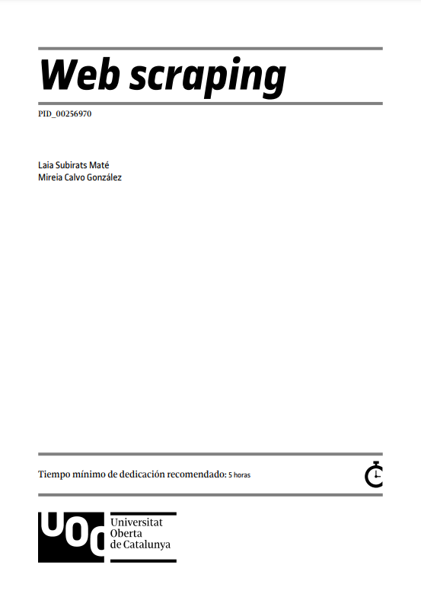
Libro recomendado
https://openaccess.uoc.edu/bitstream/10609/147437/1/webscraping_modulo1_webscraping.pdf
Company Confidential © Capgemini 2022. All rights reserved |

Slide 116
Utilidades del web scraping
Qué es web scraping
Bibliografía
Pirámide del conocimiento - DATA: cómo los datos te ayudarán… - Fernando de la Rosa
Códigos HTTP - https://umbraco.com/knowledge-base/http-status-codes/#:~:text=The%20100%20Continue%20status%20code,the%20request%20has%20already%20finished.
Unit Testing - https://www.freecodecamp.org/news/java-unit-testing/
Repo y notebooks - https://github.com/jofaval/talks-about/tree/master/knowledge-sharing/web-scraping
116

Slide 117
Preguntas
?
117
117

Slide 118
¡¡Gracias!!
118
118

